Slide 1
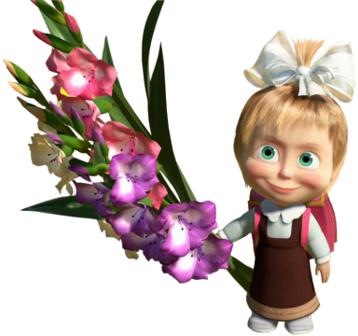
Родная природа, природа моя!
I
О растениях
II
О животных
III
О явлениях
Если вопросы темы исчерпаны или Вы выбираете данную тему, щёлкните по прямоугольнику
Материал подготовлен учителем химии и биологии школы-интерната №2
ОАО «РЖД»
Дьяковой Л.В.
Возврат к барабану по данной теме

Slide 2
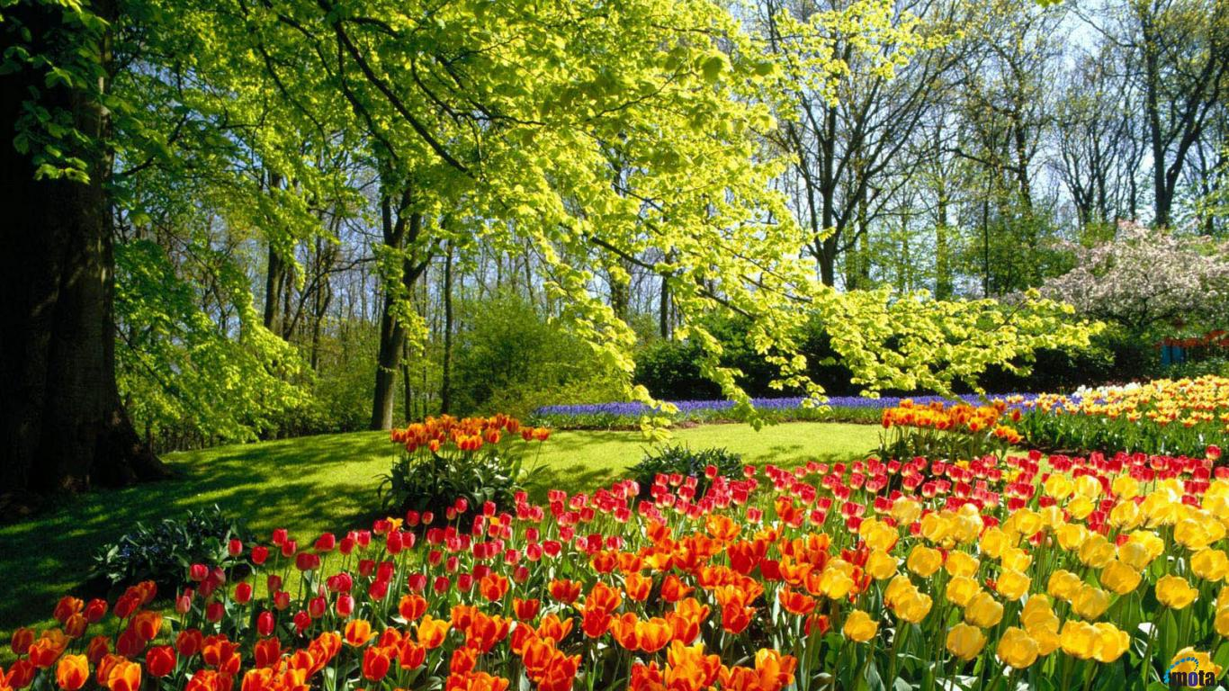
В главное меню игры
Щелкайте по барабану. Меняющийся цвет прямоугольника означает выпавший вопрос. Переход к вопросу по гиперссылке. Следующий ход – снова щелчком по барабану.

Slide 3
Растет в траве Алёнка
В красивой рубашонке.
Кто ни пройдет,
Всяк поклон отдает,
И в рот ее кладет.
Ответ появляется при щелчке по вопросу
В главное меню игры
ЗЕМЛЯНИКА

Slide 4
Ах, не трогайте меня!
Обожгу и без огня!
Ответ появляется при щелчке по вопросу
В главное меню игры
КРАПИВА

Slide 5
Не подушка для иголок,
И не ежик, и не елка,
Но не даст себя в обиду,
Потому что весь в иголках.
Ответ появляется при щелчке по вопросу
В главное меню игры
КАКТУС

Slide 6
Растет он не на суше
И голова из плюша.
Ответ появляется при щелчке по вопросу
В главное меню игры
КАМЫШ

Slide 7
Солнце жжет мою макушку,
Хочет сделать погремушку.
В главное меню игры
МАК

Slide 8
Стоит в саду кудряшка, —
Белая рубашка,
Сердечко золотое,
Что это такое?
В главное меню игры
РОМАШКА

Slide 9
Рос шар бел,
Ветер дунул - улетел.
В главное меню игры
ОДУВАНЧИК

Slide 10
Золотое решето
Черных домиков полно.
В главное меню игры
ПОДСОЛНУХ

Slide 11
Весь из золота отлит,
На соломинке стоит.
В главное меню игры
КОЛОС

Slide 12
Весной вырастают,
А осенью опадают.
В главное меню игры
ЛИСТЬЯ

Slide 13
Ствол белеет,
Шапочка зеленеет.
Стоит в белой одежке,
Свесив сережки.
В главное меню игры
БЕРЕЗА

Slide 14
Никто её не пугает,
А она вся дрожит.
В главное меню игры
ОСИНА

Slide 15
Кудри в речку опустила
И о чем-то загрустила.
В главное меню игры
ИВА

Slide 16
Что это за девица? -
Не швея, не мастерица,
Ничего себе не шьет,
А в иголках круглый год.
В главное меню игры
ЕЛЬ

Slide 17
Наши поросятки выросли на грядке
К солнышку бочком,
Хвостики крючком.
Наши поросятки
Играют с нами в прятки.
В главное меню игры
КАБАЧКИ

Slide 18
Вопросы темы исчерпаны
Круглая, да не лук,
Желтая, да не масло,
Сладкая, да не сахар,
С хвостом, да не мышь.
В главное меню игры
РЕПА

Slide 19
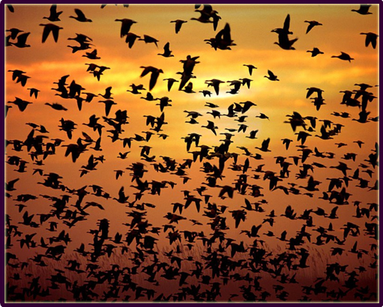
В главное меню игры
Щелкайте по барабану. Меняющийся цвет прямоугольника означает выпавший вопрос. Переход к вопросу по гиперссылке. Следующий ход – снова щелчком по барабану.

Slide 20
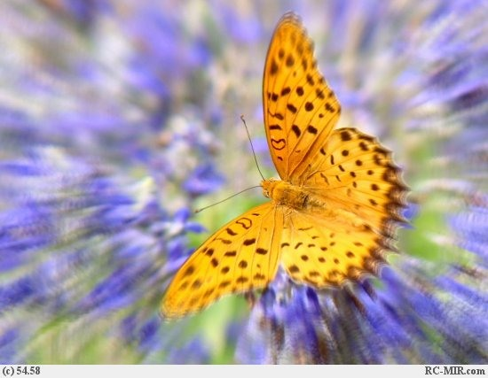
Не воин, а со шпорами, не караульщик, а кричит.
В главное меню игры
ПЕТУХ

Slide 21
Сер, да не волк, длинноух, да не заяц,
С копытами, да не лошадь.
В главное меню игры
ОСЕЛ

Slide 22
Белый на белом
Написал, где бегал,
Рыжая прочтет - белого найдет.
В главное меню игры
ЗАЯЦ И ЛИСА

Slide 23
Ни зверь, ни птица, в носу спица;
Собой тонка, голосом звонка;
Орды от нее стонут, знатные дрожат;
Кто ее убьет, тот кровь свою прольет.
В главное меню игры
КОМАР

Slide 24
Хвостом виляет,
Зубаста, а не лает.
В главное меню игры
ЩУКА

Slide 25
На потолке,
В уголке,
Висит сито,
Не руками свито.
Ответ появляется при щелчке по вопросу
В главное меню игры
ПАУТИНА

Slide 26
Днем спит, ночью летает и прохожих пугает.
В главное меню игры
ОТВЕТ

Slide 27
Явился в желтой шубке:
- Прощайте, две скорлупки!
В главное меню игры
ЦЫПЛЕНОК

Slide 28
Каким гребешком никто не причесывается?
В главное меню игры
ПЕТУШИНЫМ

Slide 29
Красные лапки,
длинная шея,
щиплет за пятки,
беги без оглядки
В главное меню игры
ГУСЬ

Slide 30
Стоит копна
посреди двора,
спереди - вилы,
сзади - метла
В главное меню игры
КОРОВА

Slide 31
Под полом-полом шевелит хвостом,
в щели глядится,
вылезти боится
В главное меню игры
МЫШЬ

Slide 32
Четыре четырки,
две растопырки, седьмой - вертун
В главное меню игры
КОРОВА

Slide 33
Пятак есть,
а ничего не купит
В главное меню игры
СВИНЬЯ

Slide 34
С бородой, а не старик,
с рогами, а не бык,
доят, а не корова,
лыки дерет,
лаптей не плетет
В главное меню игры
КОЗА

Slide 35
Вопросы темы исчерпаны
Чернокрылый,
Красногрудый
И зимой найдёт приют:
Не боится он простуды
- С первым снегом
Тут как тут!
В главное меню игры
СНЕГИРЬ

Slide 36

В главное меню игры
Щелкайте по барабану. Меняющийся цвет прямоугольника означает выпавший вопрос. Переход к вопросу по гиперссылке. Следующий ход – снова щелчком по барабану.

Slide 37
Вот по небу мчится конь —
Из-под ног летит огонь,
Конь копытом бьёт могучим
И раскалывает тучи.
Так он тяжело бежит,
Что внизу земля дрожит.
В главное меню игры
ГРОМ

Slide 38
Я всегда со светом дружен,
Если солнышко в окне,
Я от зеркала, от лужи
Пробегаю по стене.
В главное меню игры
СОЛНЕЧНЫЙ ЛУЧ

Slide 39
Ты упала мне под ноги,
Растянулась по дороге.
И нельзя тебя поднять,
И нельзя тебя прогнать.
На меня ты так похожа,
Будто я шагаю лёжа.
В главное меню игры
ТЕНЬ

Slide 40
Выше леса, выше гор
Расстилается ковёр.
он раскинут над тобой
и надо мной,
то он серый, то он синий,
то он ярко-голубой.
В главное меню игры
НЕБО

Slide 41
Дорогое ожерелье
Засверкало на деревьях,
Утром посмотреть пойдёшь —
Ожерелья не найдёшь.
В главное меню игры
ЗВЕЗДЫ

Slide 42
Лежал, лежал,
А весной в реку убежал.
В главное меню игры
СНЕГ

Slide 43
Все обходят это место:
Здесь земля, как будто тесто.
Здесь осока, кочки, мхи,
Нет опоры для ноги.
В главное меню игры
БОЛОТО

Slide 44
Он и летом, и зимой
между небом и землёй.
Хоть всю жизнь к нему иди —
Он всё будет впереди.
В главное меню игры
ГОРИЗОНТ

Slide 45
Что за чудо-красота!
Расписные ворота
Появились на пути!..
В них ни въехать, ни войти.
В главное меню игры
РАДУГА

Slide 46
Раскалённая стрела
Дуб свалила у села.
Ответ появляется при щелчке по вопросу
В главное меню игры
МОЛНИЯ

Slide 47
Без пути и без дороги
Ходит самый длинноногий.
В тучах прячется, во мгле,
Только ноги на земле.
В главное меню игры
ДОЖДЬ

Slide 48
Зимой - звезда,
Весной - вода.
В главное меню игры
СНЕЖИНКА

Slide 49
Сам не видит и не слышит,
Ходит, бродит, рыщет, свищет.
Кто на встречу попадётся —
Обнимает и дерётся.
В главное меню игры
ВЕТЕР

Slide 50
Молоко над речкой плыло,
Ничего не видно было.
Растворилось молоко —
Видно стало далеко.
В главное меню игры
ТУМАН

Slide 51
И не снег, и не лёд,
А серебром деревья уберёт.
В главное меню игры
ИНЕЙ

Slide 52
Вопросы темы исчерпаны
Что случилось? Ой-ой-ой!
Летом стало, как зимой:
Белые горошки
Скачут по дорожке.
В главное меню игры
ГРАД

